Slide 1
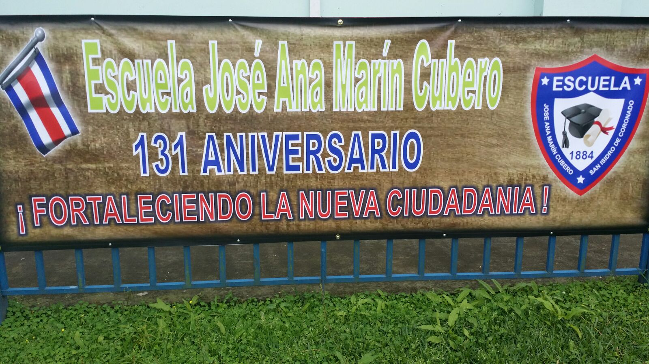

Slide 2

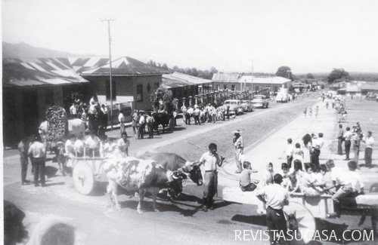
Escuela José Ana Marín Cubero
La primera escuela se construyó en 1884.
Allí funcionó hasta 1960.

Slide 3
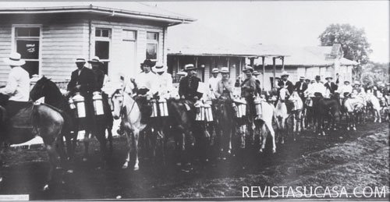

Slide 4
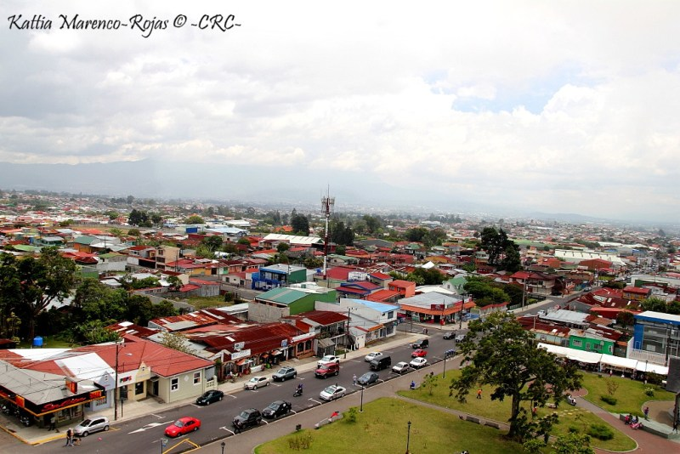

Slide 5
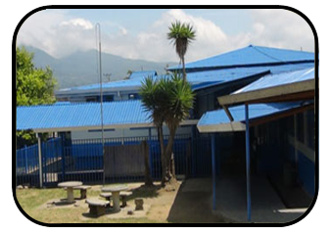
Ubicación ACTUAL

Slide 6
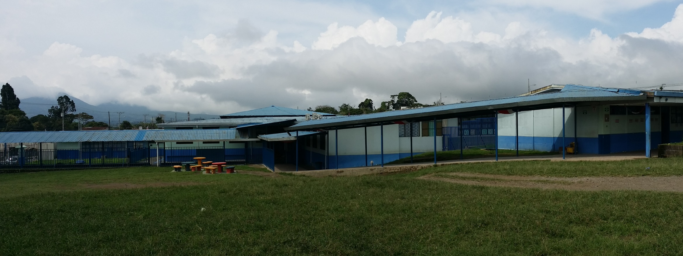

Slide 7
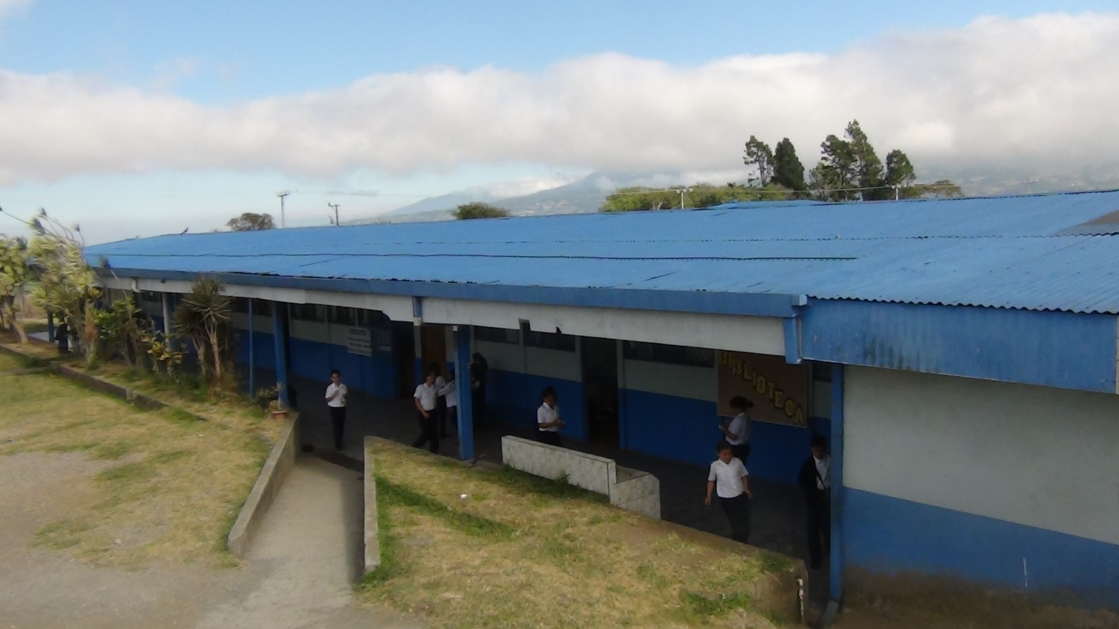

Slide 8
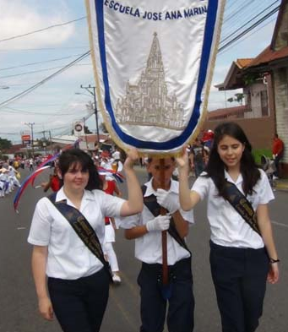
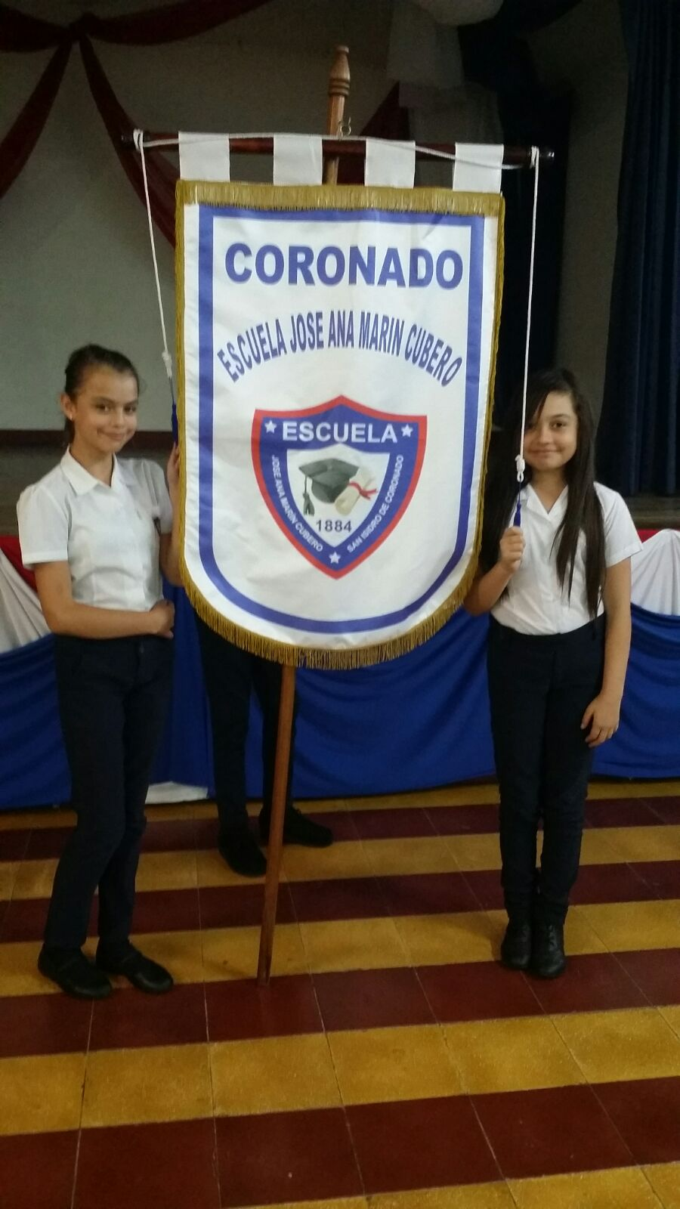
Nuestro estandarte
ANTES
DESPUES

Slide 9

MISIÓN
Mejorar la administración del currículo, con la finalidad de elevar el rendimiento académico, disminuir la deserción escolar y mejorar la calidad de vida del estudiantado y todos los que están inmersos.

Slide 10

VISIÓN
Impulsar e integrar todos los elementos de la administración curricular, como medio de elevar el rendimiento estudiantil, estableciendo la continuidad del 2010 al 2015, utilizando en cada período la evaluación continua.

Slide 11
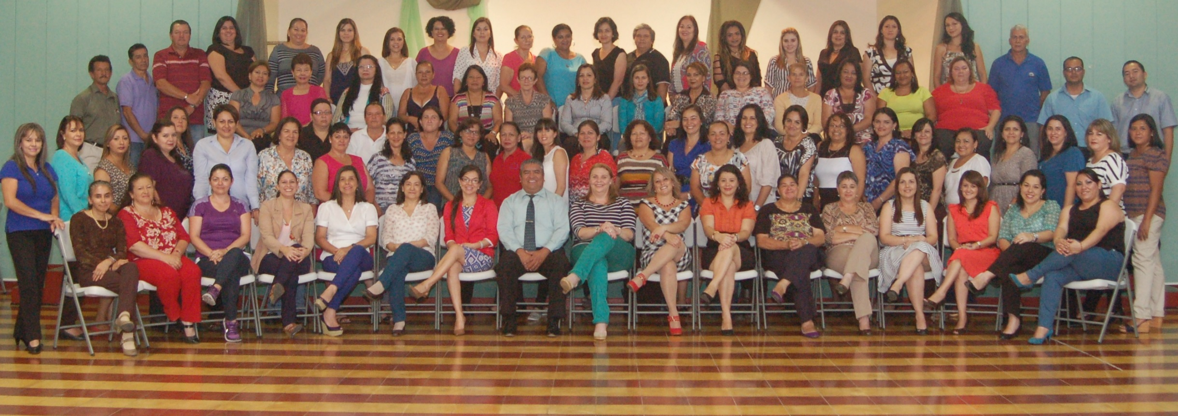
NUESTRO Personal

Slide 12
131 AÑOS BUSCANDO EL MEJORAMIENTO DE LA CALIDAD en nuestra EDUCACIÓN

Slide 13
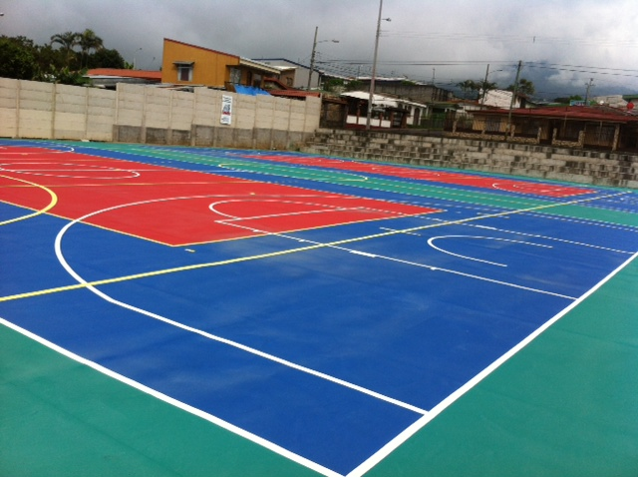
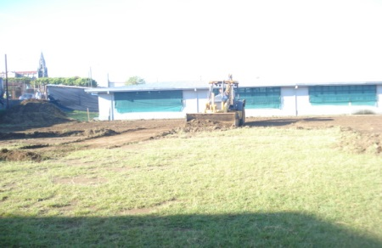
Nuestra infraestructura
CONSTRUCCIÓN DE CANCHAS MULTIUSO
ANTES
DESPUÉS

Slide 14
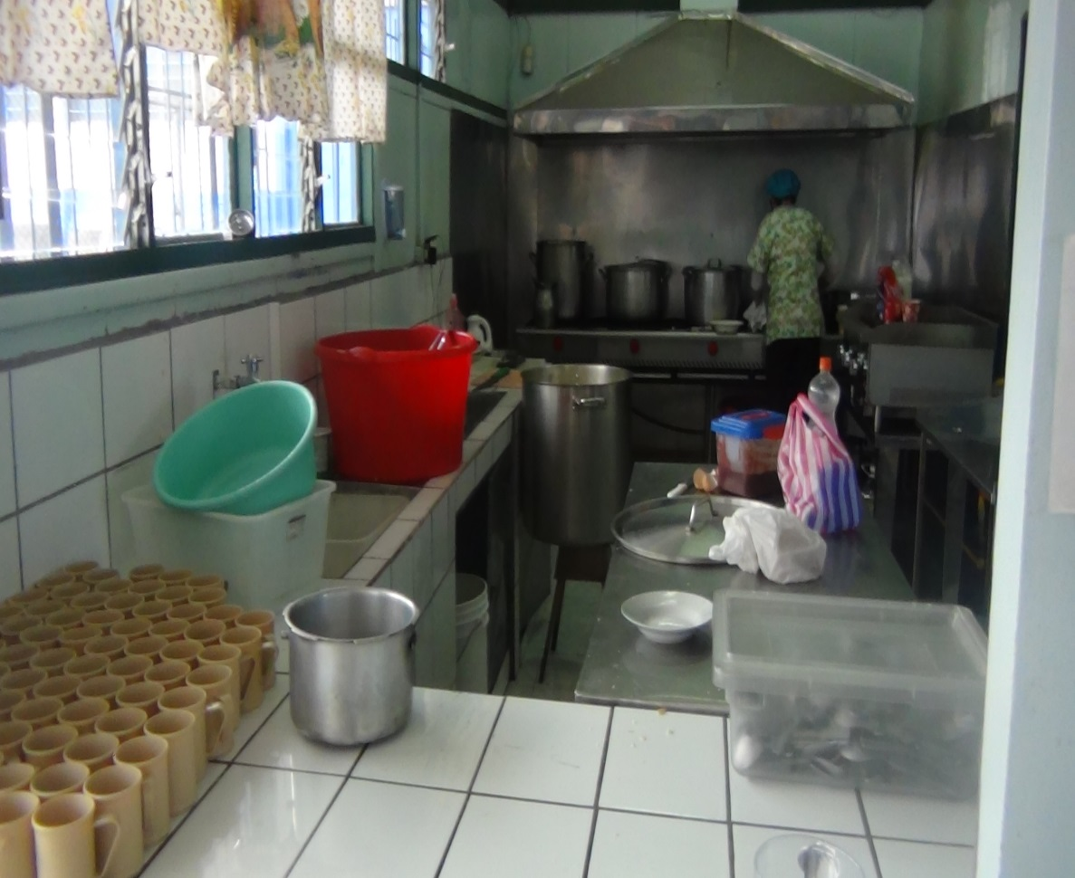
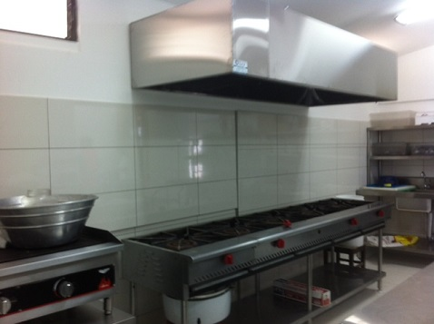
REMODELACIÓN Y EQUIPAMIENTO
DE LA COCINA
ANTES
DESPUÉS

Slide 15
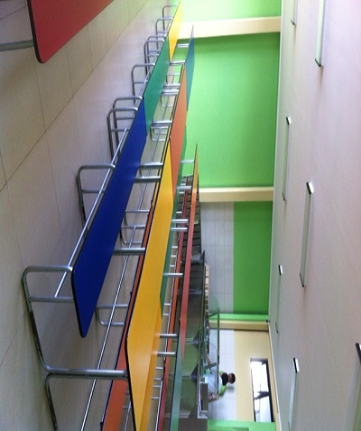
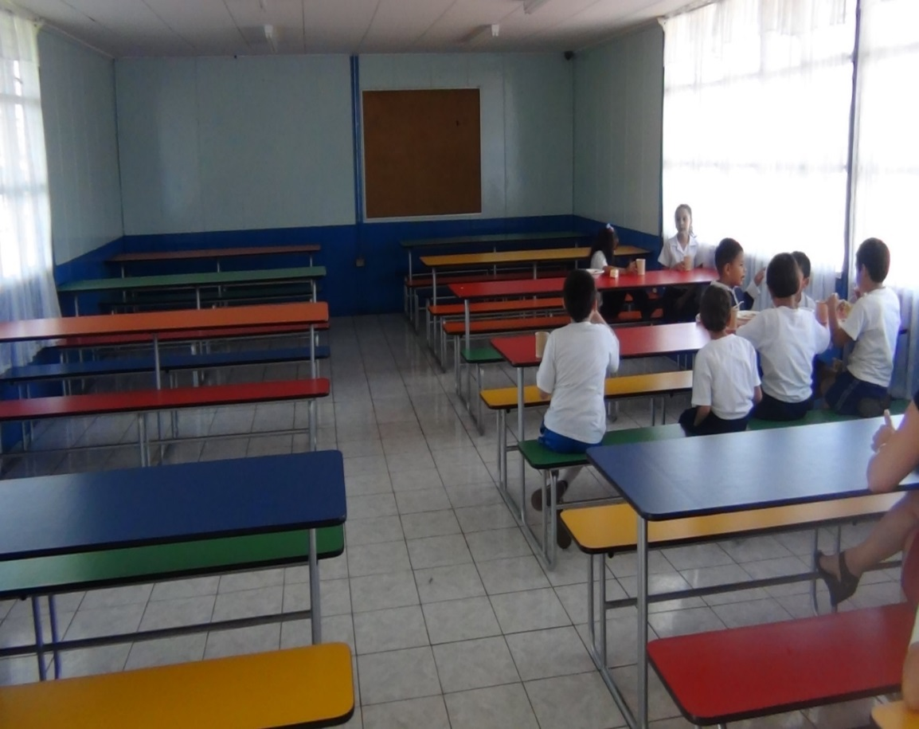
REMODELACIÓN Y EQUIPAMIENTO DEL COMEDOR ESCOLAR
DESPUÉS
ANTES

Slide 16
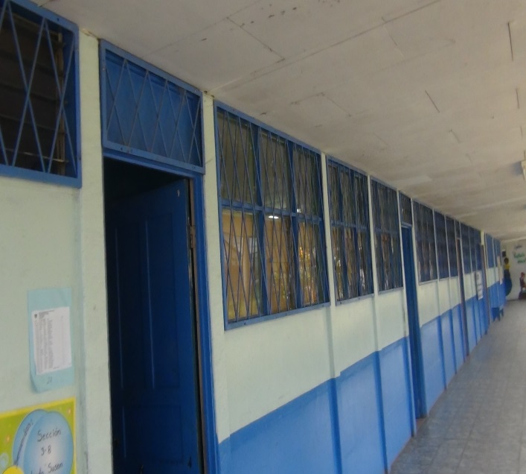
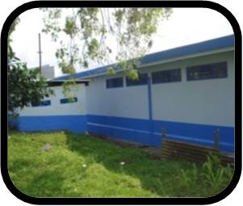
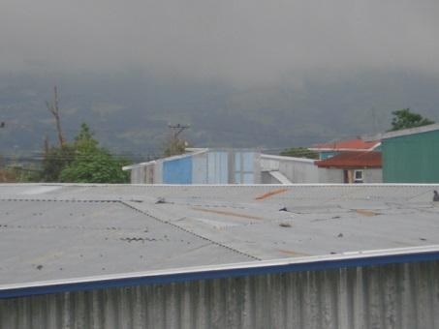
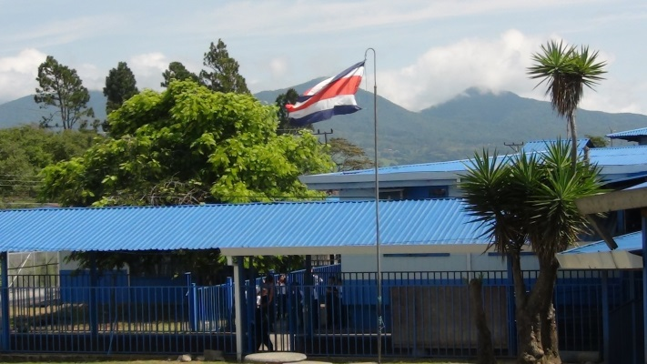
PINTURA DE PAREDES Y TECHO
ANTES
DESPUÉS

Slide 17
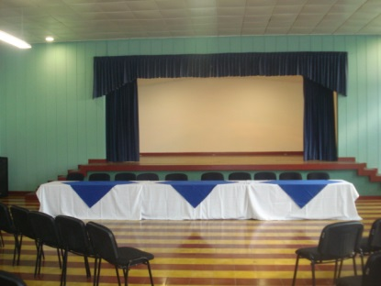
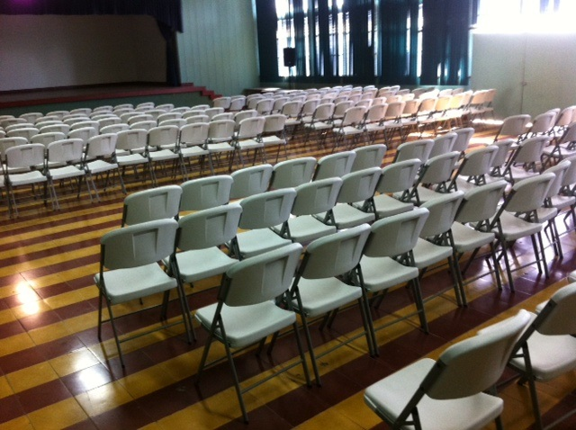
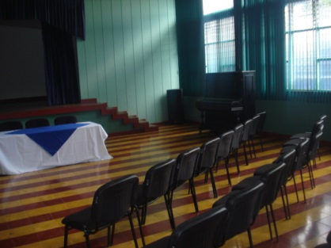
PINTURA, PERSIANAS Y EQUIPAMIENTO DEL SALÓN DE ACTOS

Slide 18
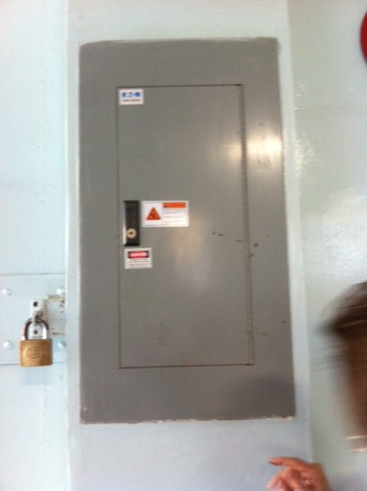
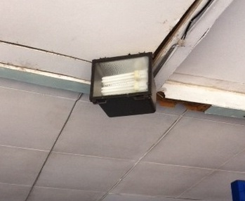
INSTALACIÓN ELÉCTRICA

Slide 19
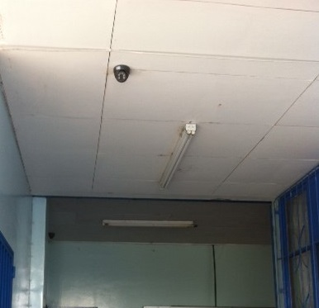
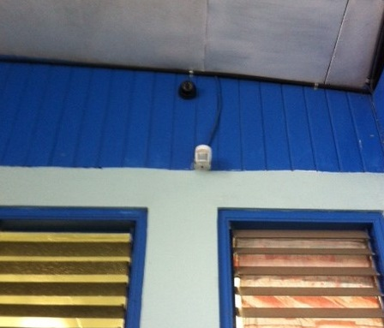
ADQUISICIÓN Y PUESTA EN FUNCIONAMIENTO DE SISTEMA DE SEGURIDAD POR CÁMARAS

Slide 20
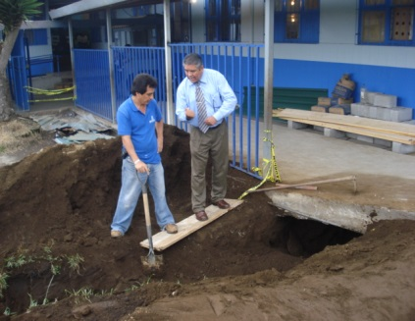
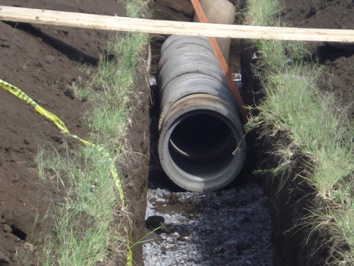
ALCANTARILLADO

Slide 21
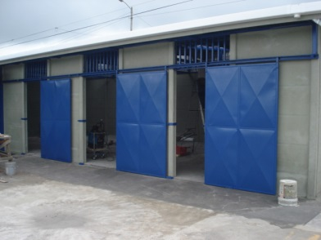
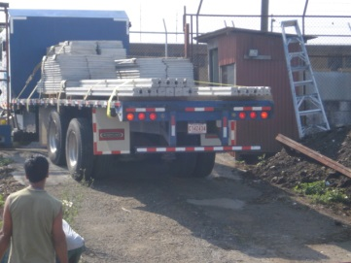
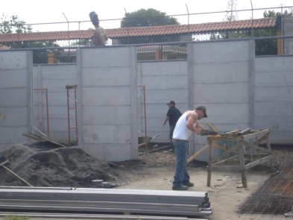
CONSTRUCCIÓN DE BODEGAS

Slide 22
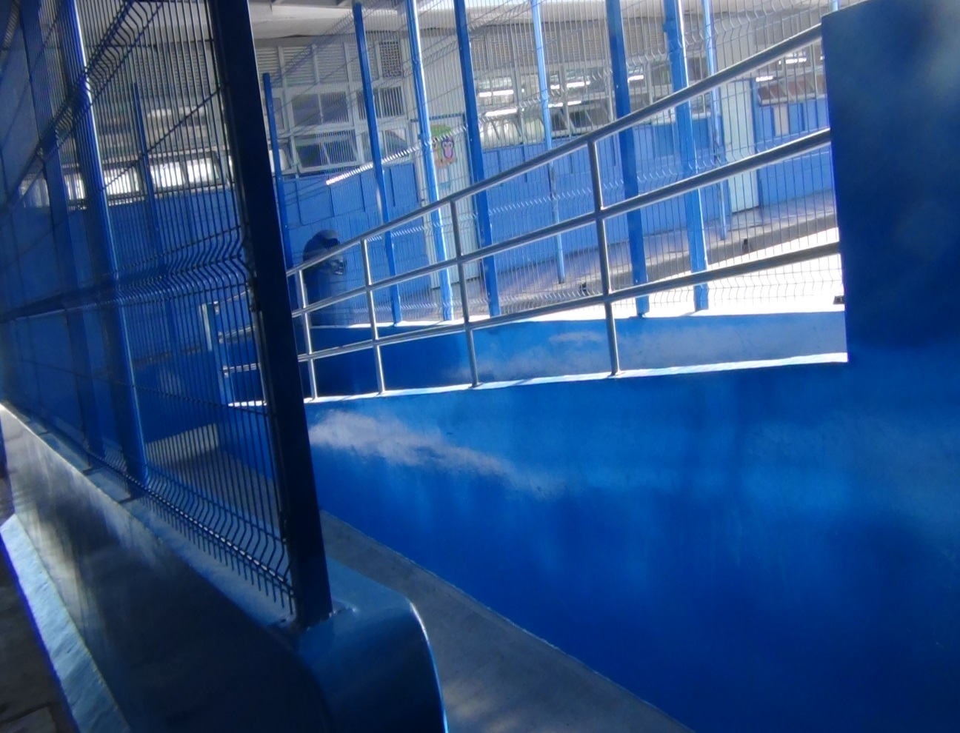
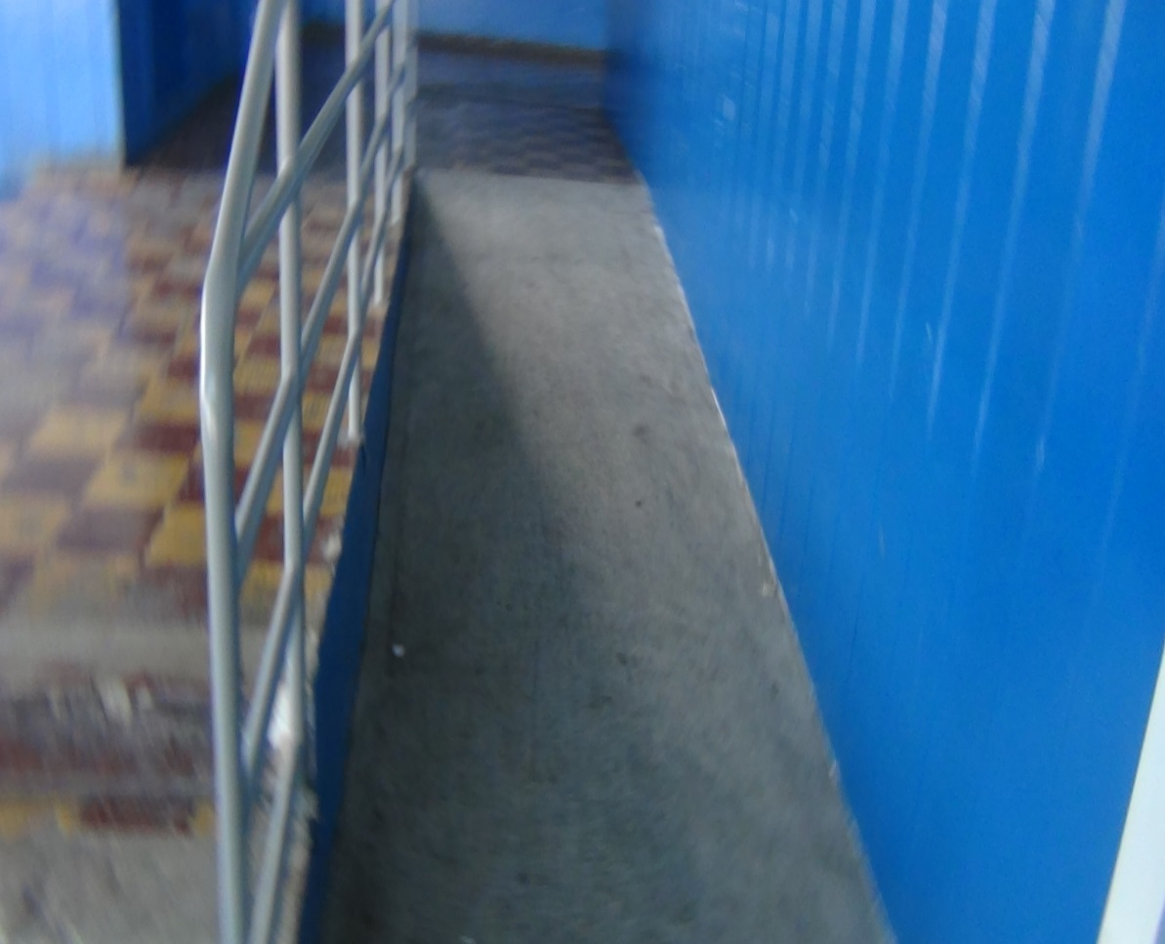
RAMPAS DE ACCESO SEGÚN LEY 7600

Slide 23
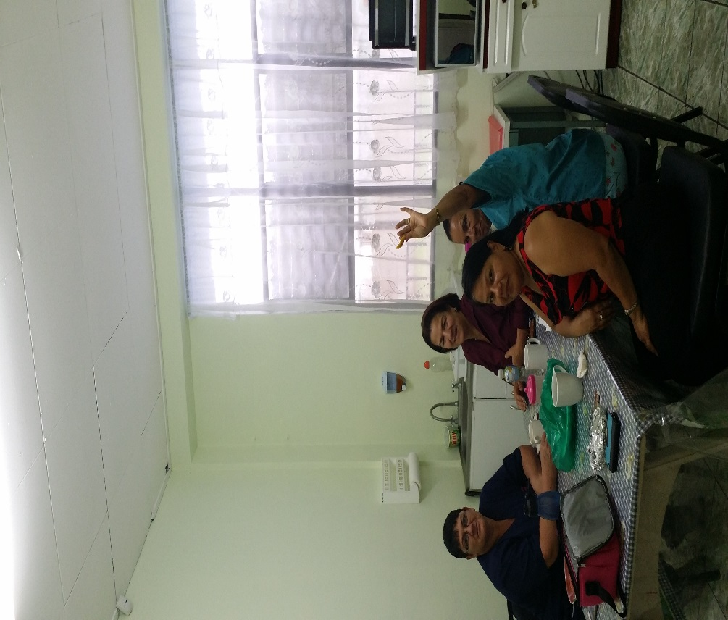
REMODELACIÓN DE COMEDOR PARA PERSONAL ADMINISTRATIVO

Slide 24
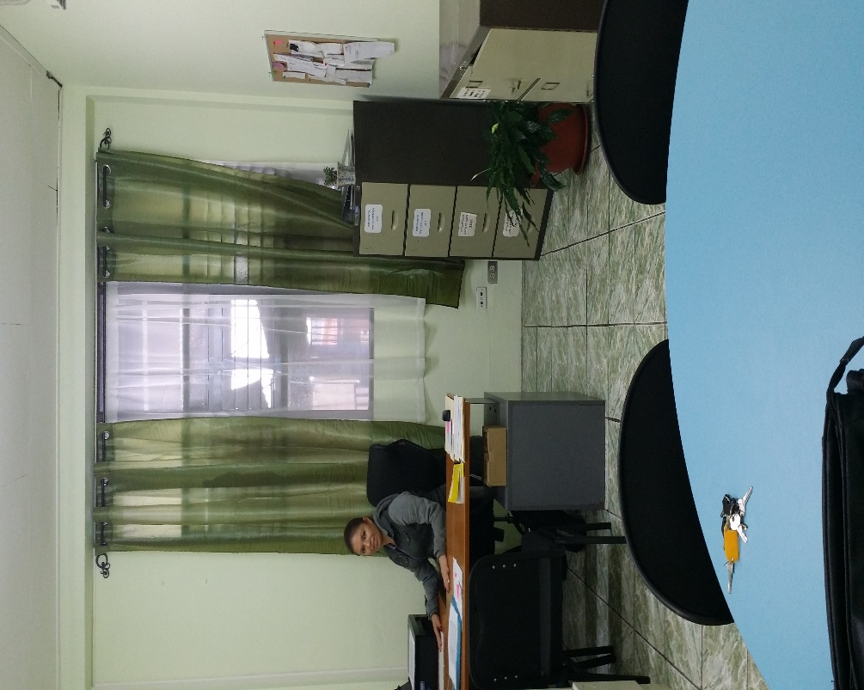
Oficina Junta de educación

Slide 25
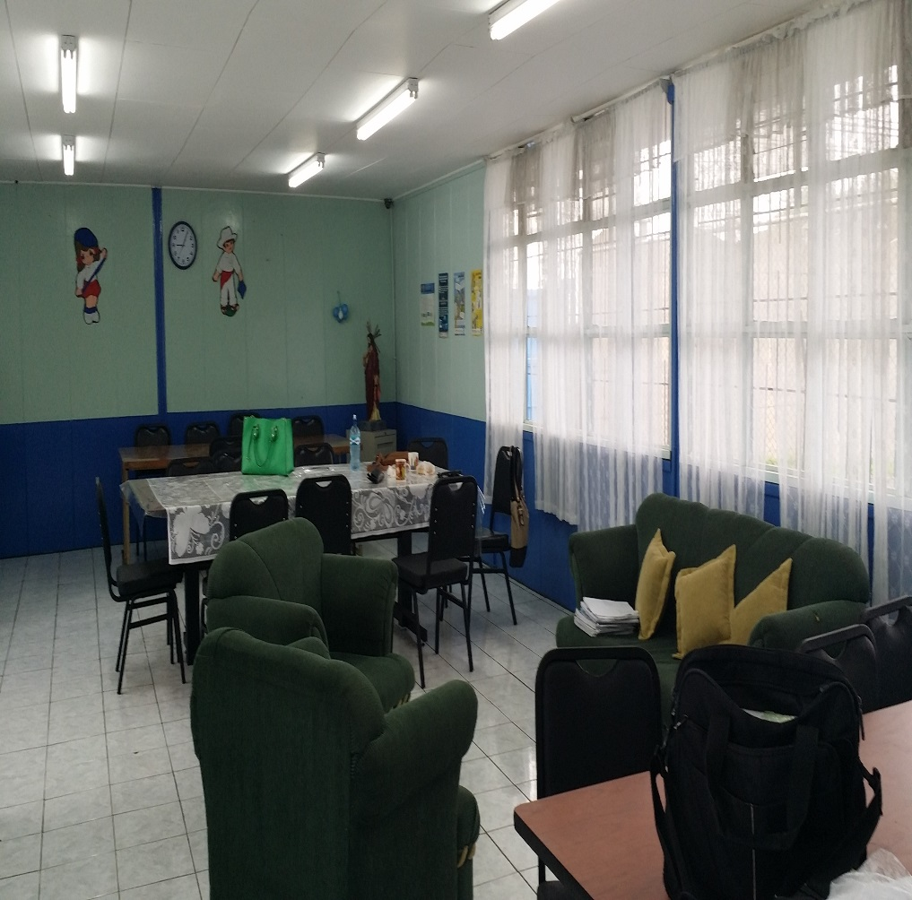
Sala de profesores

Slide 26
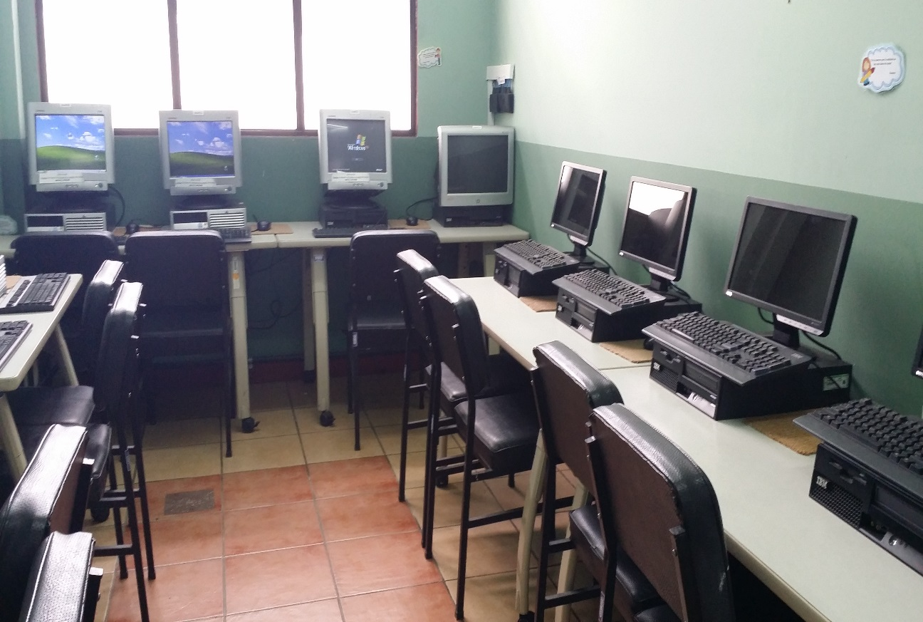
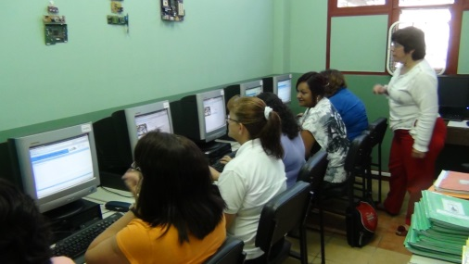
ACONDICIONAMIENTO Y EQUIPAMIENTO DEL SISTEMA PIAD

Slide 27
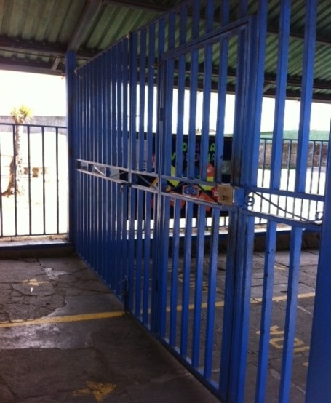
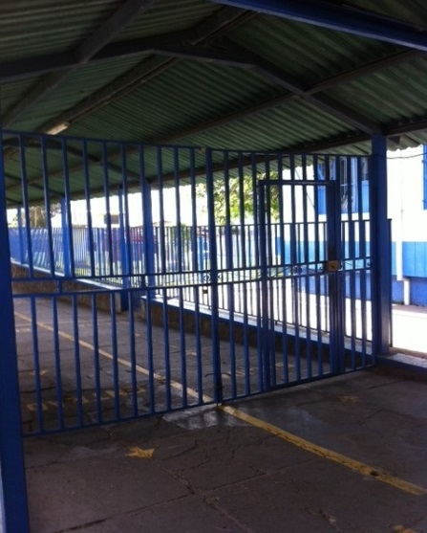
CONSTRUCCIÓN DE PORTONES EN ÁREAS DE ACCESO

Slide 28
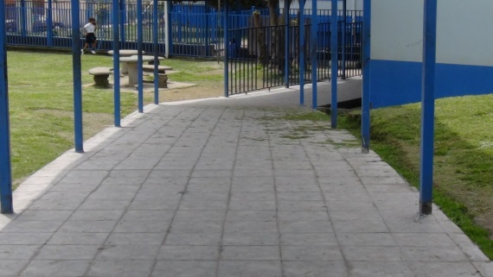
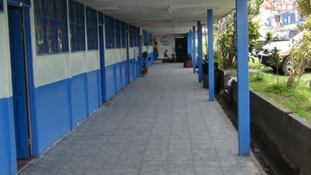
CUBIERTA DE PISO CERÁMICO A TODO EL PABELLÓN TRES

Slide 29
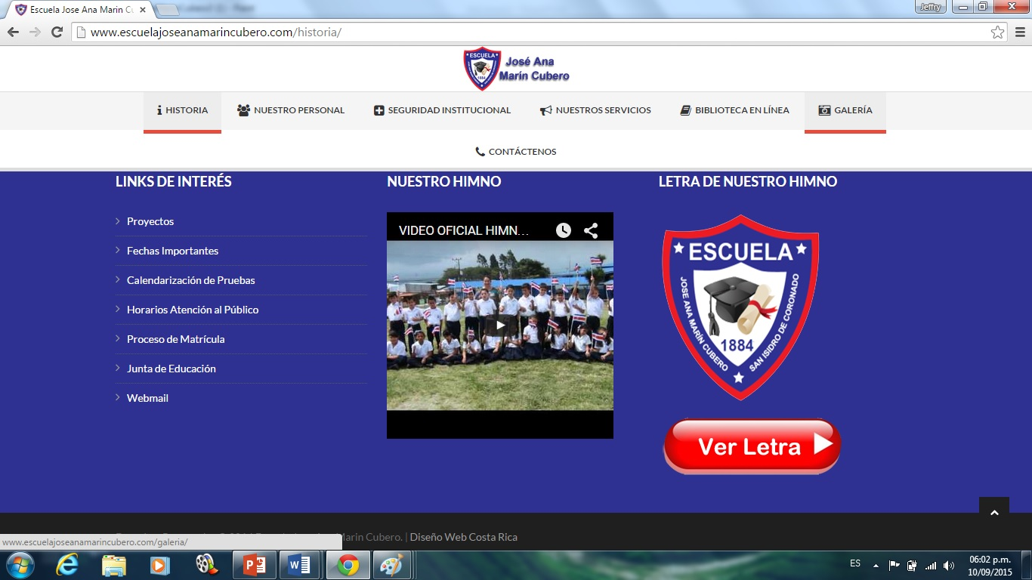
DISEÑO Y PUESTA EN FUNCIONAMIENTO DE PÁGINA WEB

Slide 30
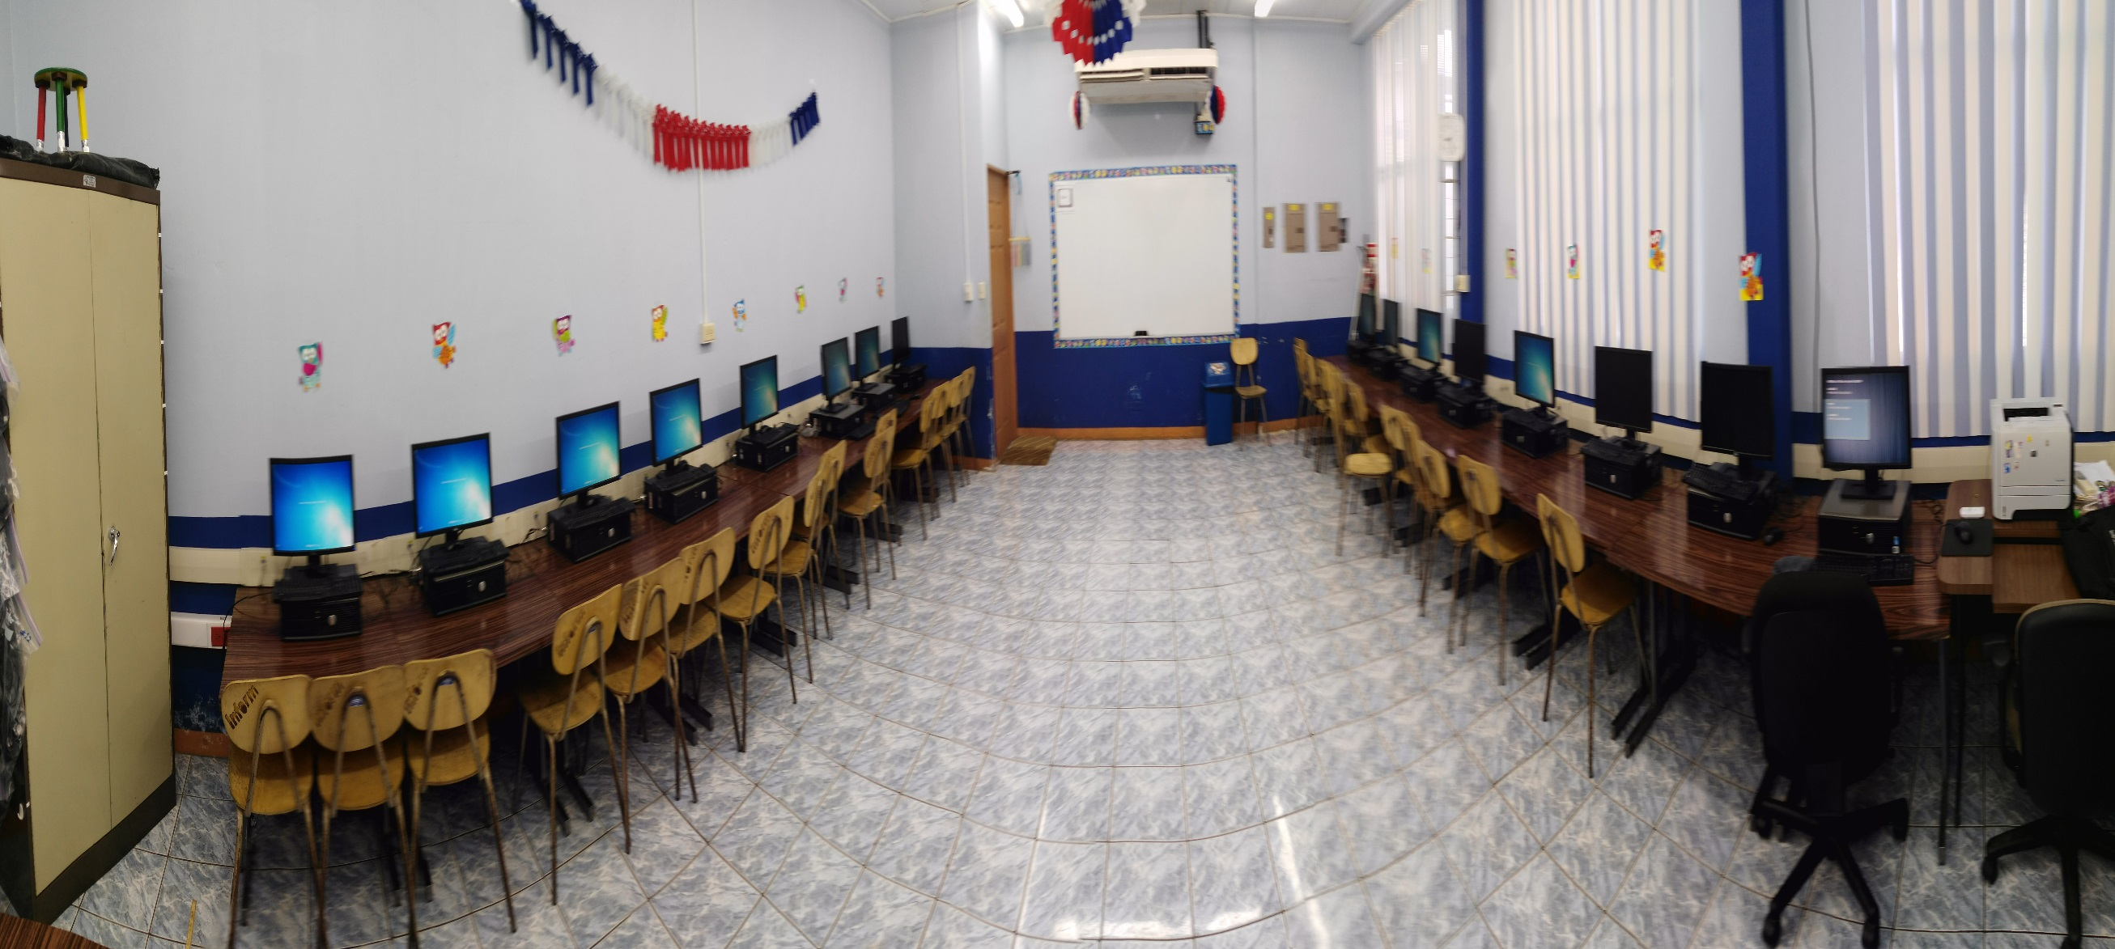
REMODELACIÓN Y EQUIPAMIENTO DE LABORATORIO DE CÓMPUTO

Slide 31
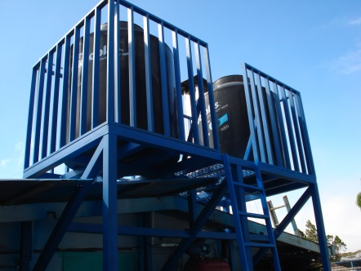
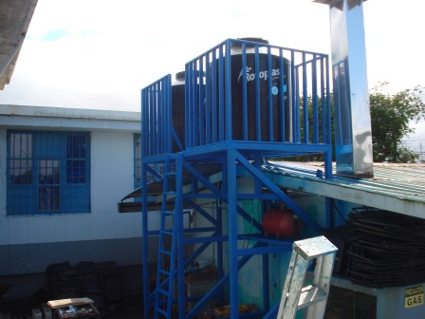
Instalación de TANQUES DE AGUA

Slide 32
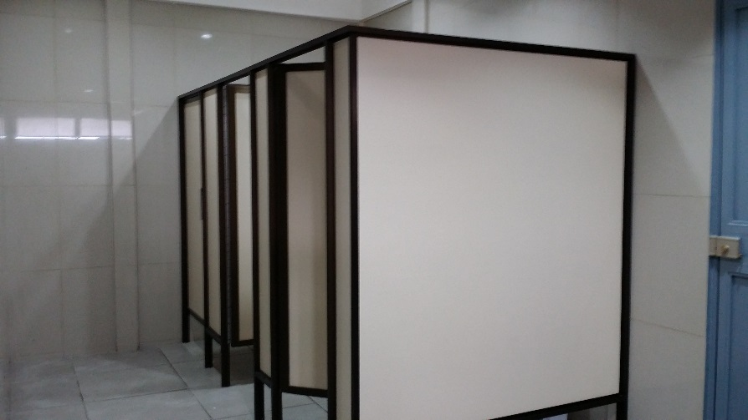
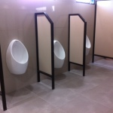
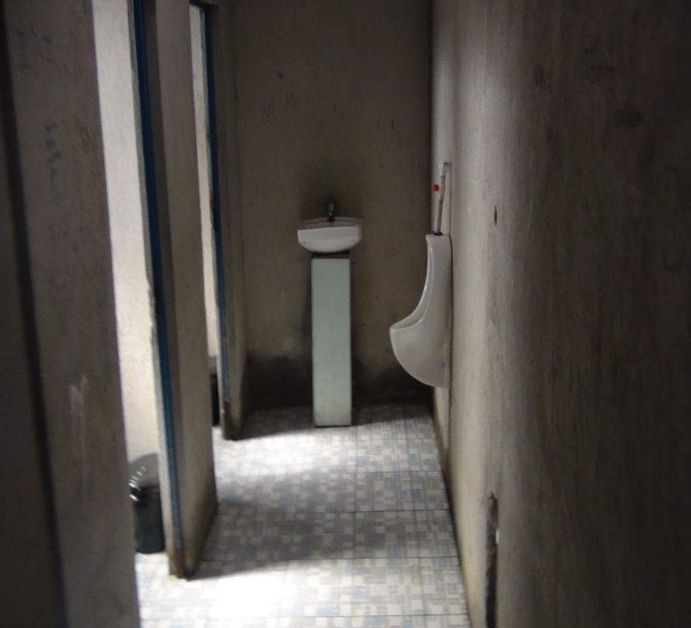

REMODELACIÓN DE BATERÍA DE SERVICIOS SANITARIOS
ANTES
DESPUÉS

Slide 33


Construcción de tapias y portones de entrada
ANTES
DESPUÉS

Slide 34



Cambio total de techo

Slide 35
La administración y la Junta de Educación de la Escuela José Ana Marín Cubero agradecen a:
Departamento de Juntas del Ministerio de Educación Pública, en las personas de Doña Clarissa Mora Meneses y Don Marco Barquero Céspedes.
Funcionarios de la Dirección de Infraestructura y Equipamiento del MEP.
Municipalidad de Vázquez de Coronado, en la persona del señor alcalde, Don Leonardo Herrera Sánchez.
Luis Zamora Bonilla, de LUROK
Cosme Valverde Picado.

Slide 36
Daniel Mata Guzmán, de CODIMFA del Este.
Jonathan Marín Bolaños, de Industrias Zurquí.
Dagoberto Vargas Badilla, de Multividrios Vargas.
Por último damos gracias a todas aquellas personas no mencionadas acá, pero que de una u otra forma han contribuido a la realización de estos proyectos.
Agradecimiento especial a:
Prof. Rafael Vázquez Vega (Material fotográfico).
Realizado por:
Prof. Ana Lorena Mora Mora
Prof. Jeffry Salazar Umaña

Slide 37
Muchas gracias…..

